Slide 1
Nodeflux Internship Project 2019
Bayu Aditya

Slide 2
Daftar Isi

Slide 3

Daftar Isi
Latar Belakang
Augmentasi Gambar
Gambar Plat Nomor
Gambar Plat Nomor dengan Bounding Box
Benchmark Image Similarity
Hashing Similarity
SIFT Similarity
SURF Similarity
Benchmark Text Similarity
Levensthein
Sequence Matcher
Proyek yang belum optimal
Skills

Slide 4
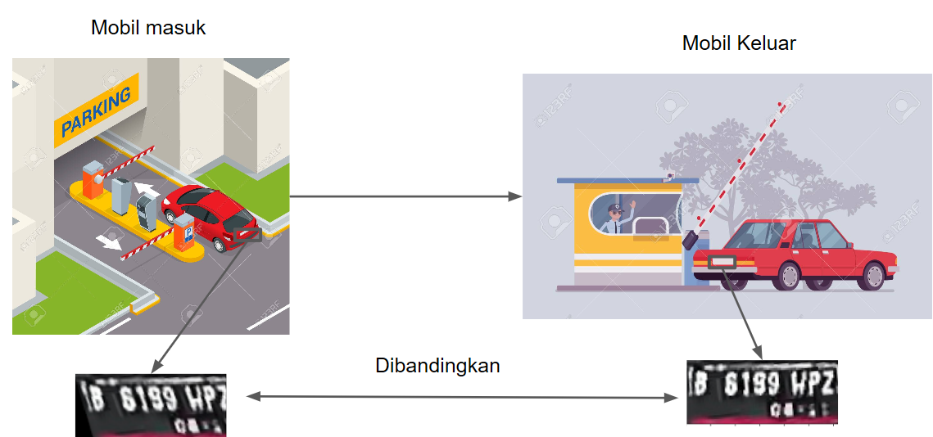
Latar Belakang

Slide 5
Tujuan Proyek
Membuat augmentasi pada gambar beserta bounding box
Menguji performa pada beberapa metode untuk mencari kesamaan pada gambar plat kendaraan bermotor
Menguji performa pada beberapa metode untuk mencari kesamaan pada teks di plat kendaraan bermotor

Slide 6
Augmentasi pada Gambar Plat Nomor Kendaraan Bermotor

Slide 7
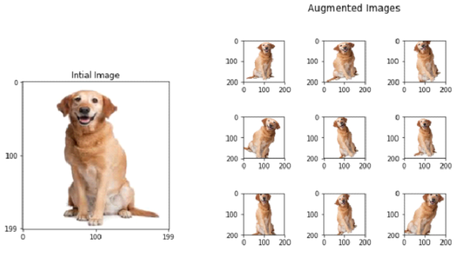
Apa itu Augmentasi Gambar

Slide 8
Kegunaan dari augmentasi gambar
Augmentasi pada gambar seringkali dibutuhkan pada saat persiapan dataset agar :
Mencegah kondisi imbalanced dataset
Mencegah overfitting karena hanya satu perspektif gambar
Memperkuat model deep learning karena data yang dipelajari lebih banyak jenis perspektifnya

Slide 9
Tujuan Proyek : Augmentasi Gambar Plat Nomor
Membuat fungsi yang dapat menghasilkan beberapa gambar yang diaugmentasi secara otomatis

Slide 10
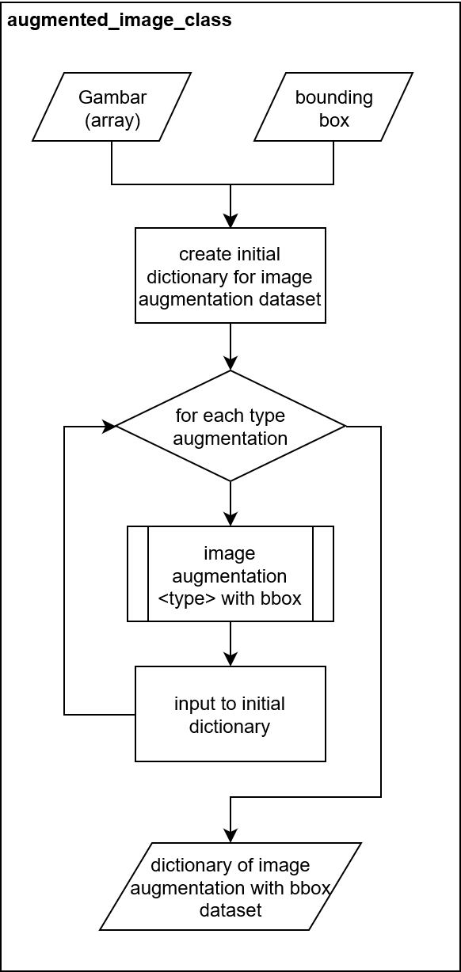
Alur Proses

Slide 11
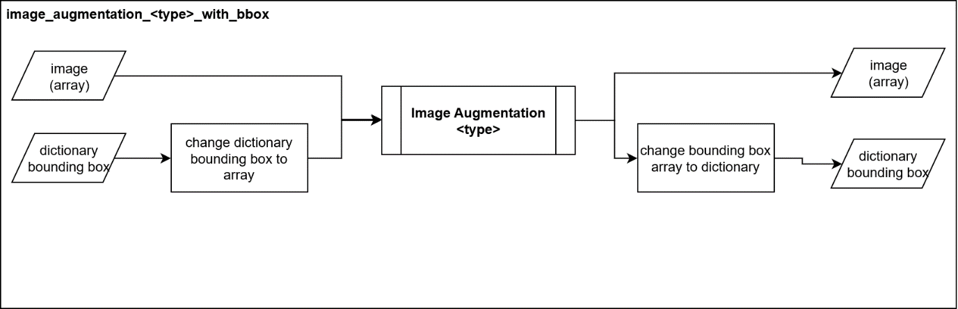
Alur Proses

Slide 12
1.a. Augmentasi Gambar Plat Nomor

Slide 13
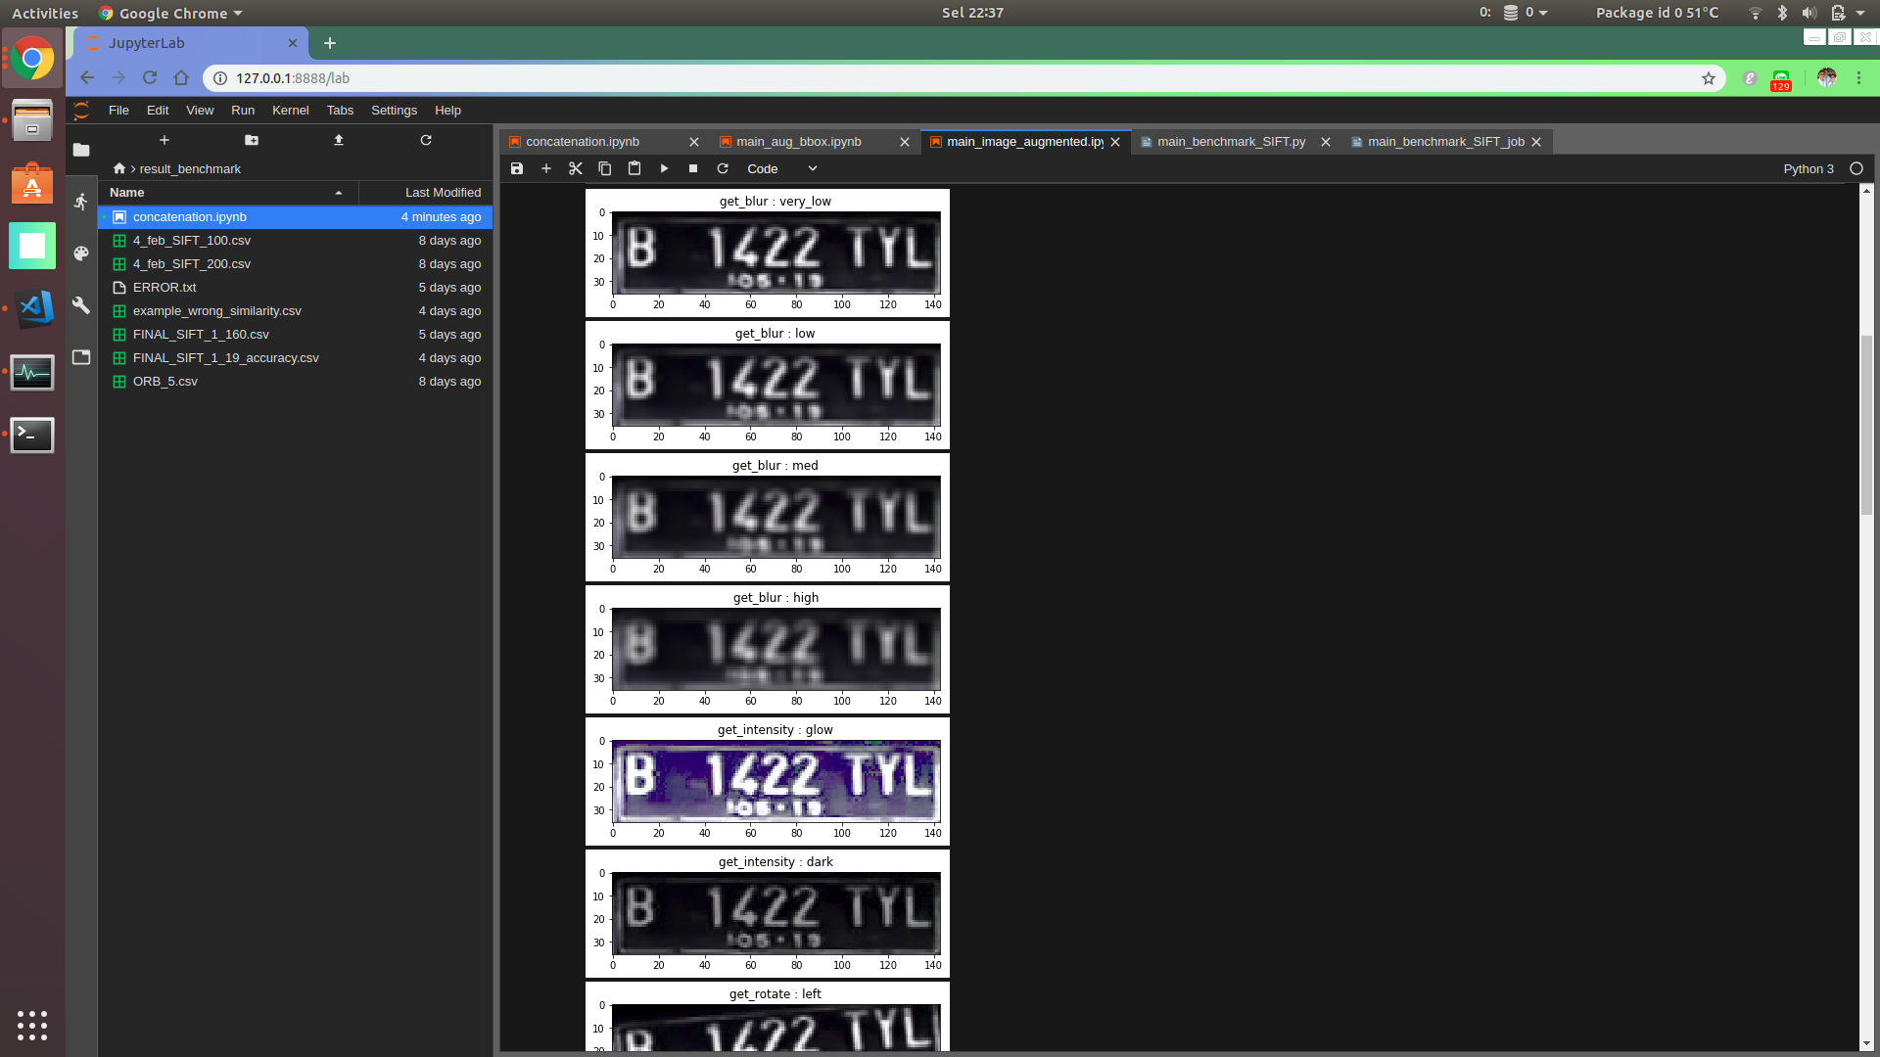
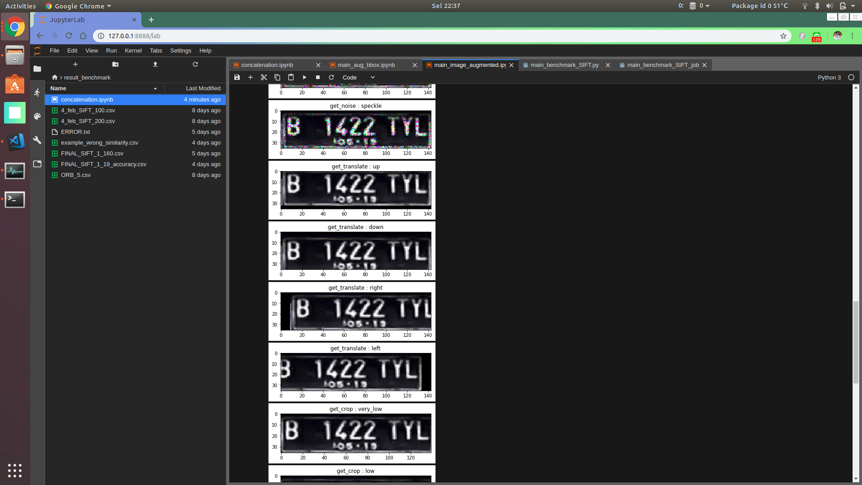
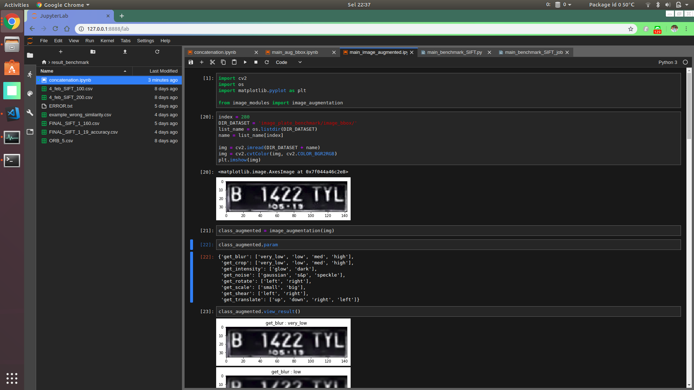
Hasil Augmentasi Gambar
Hasil Augmentasi
Gambar Awal

Slide 14
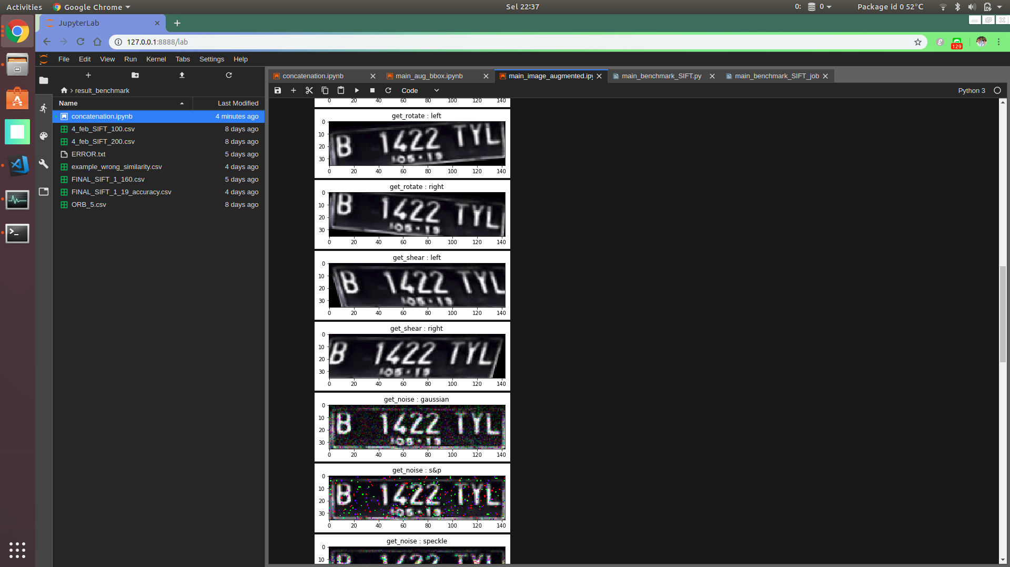
Hasil Augmentasi Gambar
Hasil Augmentasi
Gambar Awal

Slide 15
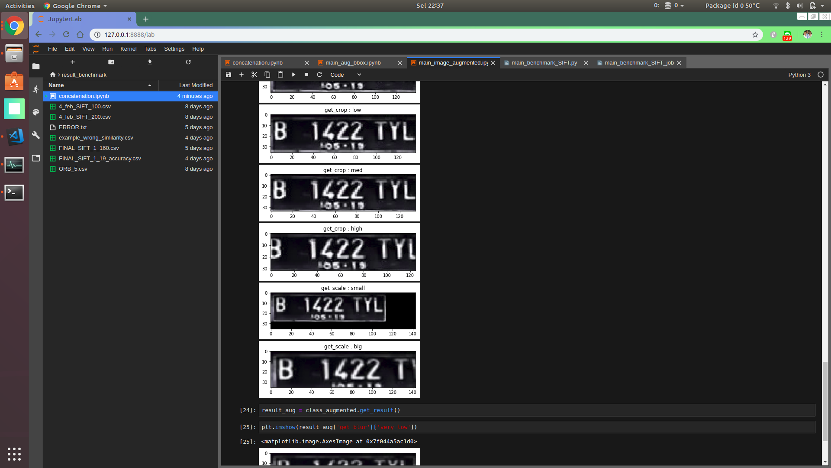
Hasil Augmentasi Gambar
Hasil Augmentasi
Gambar Awal

Slide 16
Bagaimana cara menggunakannya ???
{'get_blur': ['very_low', 'low', 'med', 'high'], 'get_crop': ['very_low', 'low', 'med', 'high'], 'get_intensity': ['glow', 'dark'], 'get_noise': ['gaussian', 's&p', 'speckle'], 'get_rotate': ['left', 'right'], 'get_scale': ['small', 'big'], 'get_shear': ['left', 'right'], 'get_translate': ['up', 'down', 'right', 'left']}
from Image_Augmentation import image_augmentation
class_augmented = image_augmentation(image)
result_aug = class_augmented.get_result()
# For image blur level high
result_aug['get_blur'][‘high’]
# To see the type of parameters
class_augmented.param

Slide 17
1.b. Augmentasi Gambar Plat Nomor
Beserta Bounding Box

Slide 18
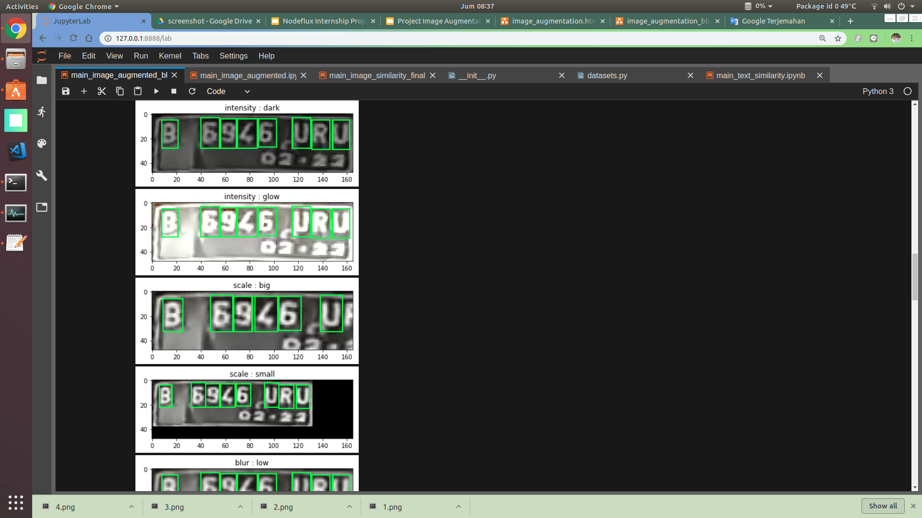
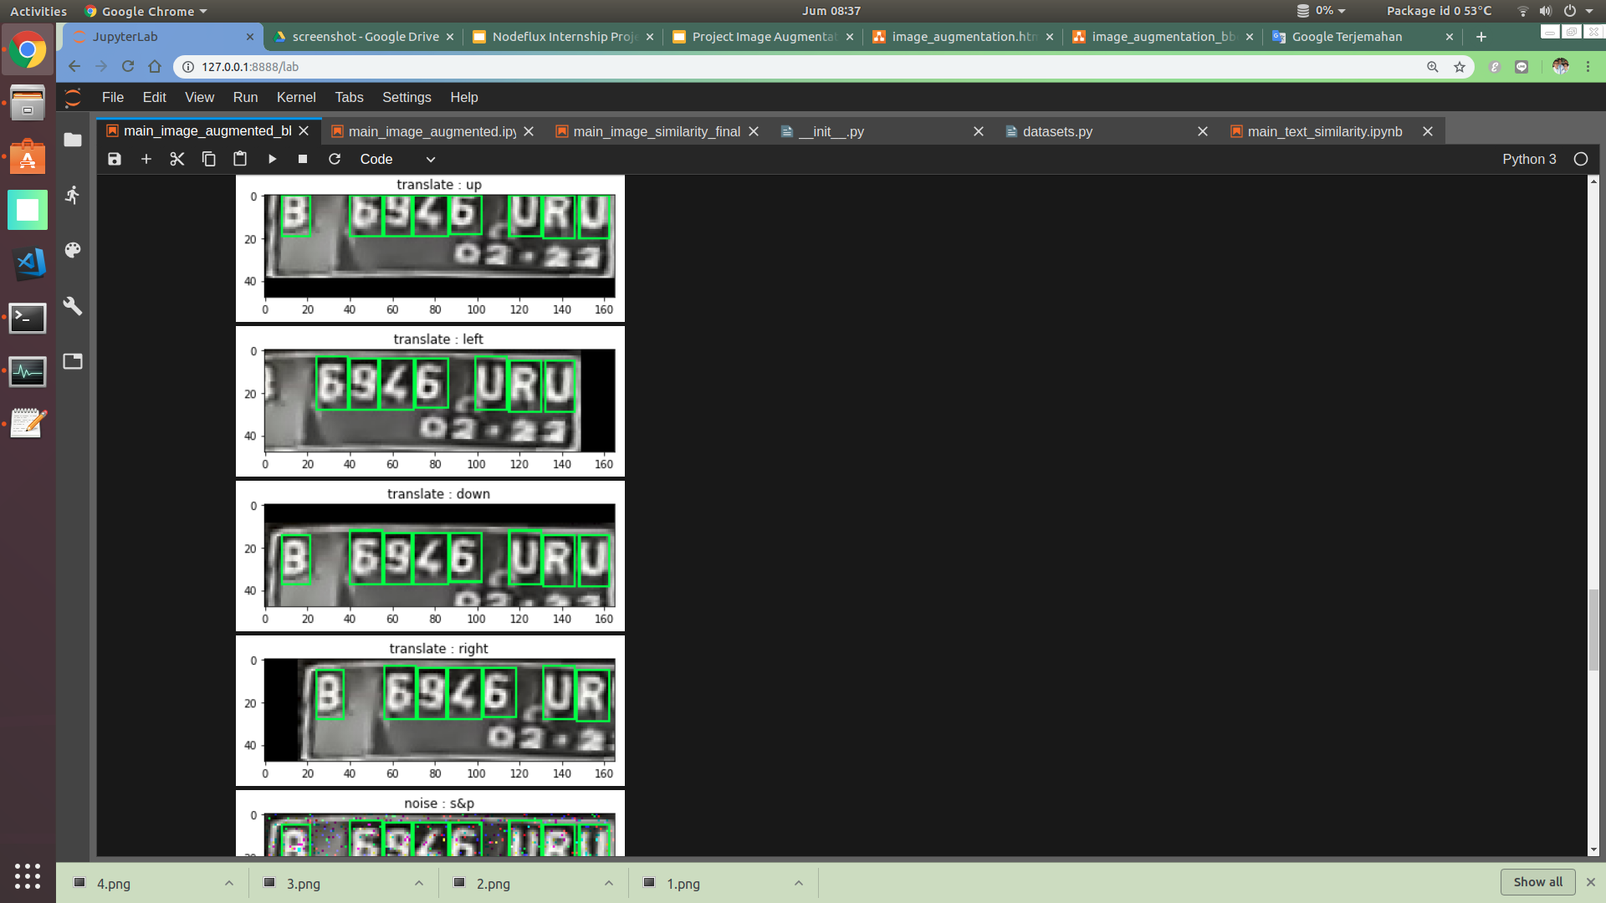
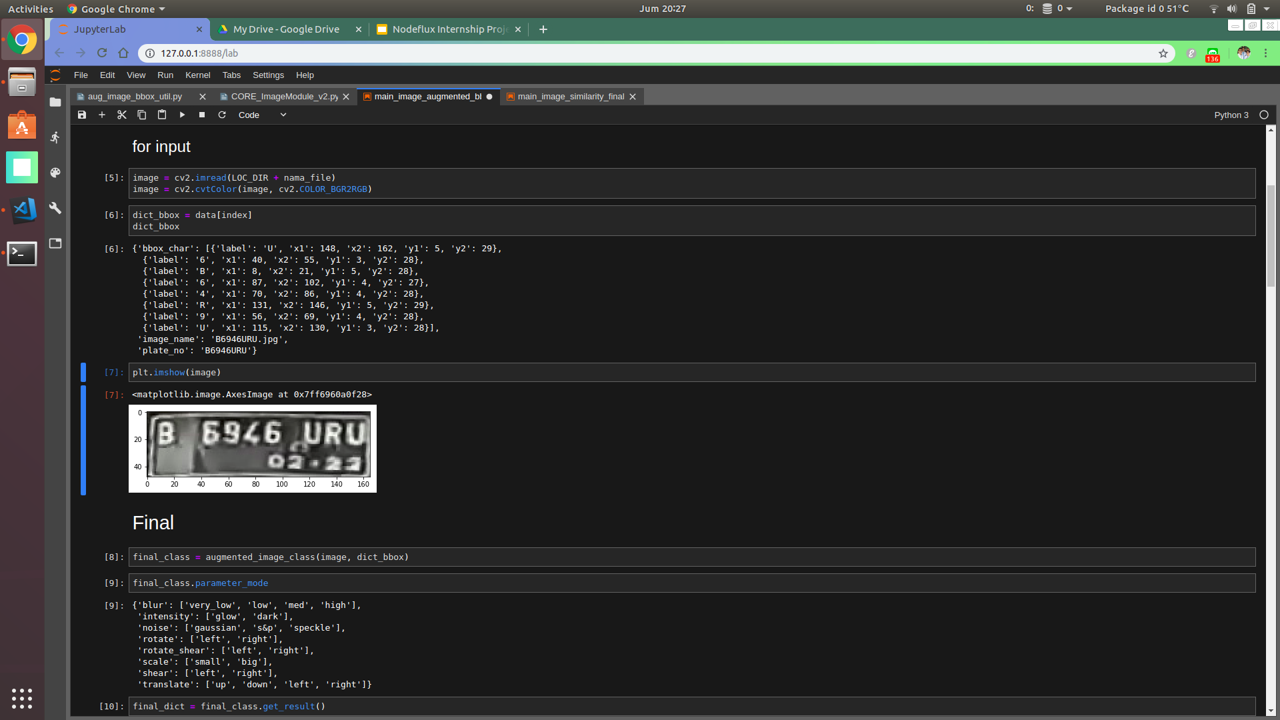
Hasil Augmentasi Gambar
Hasil Augmentasi
Gambar Awal

Slide 19
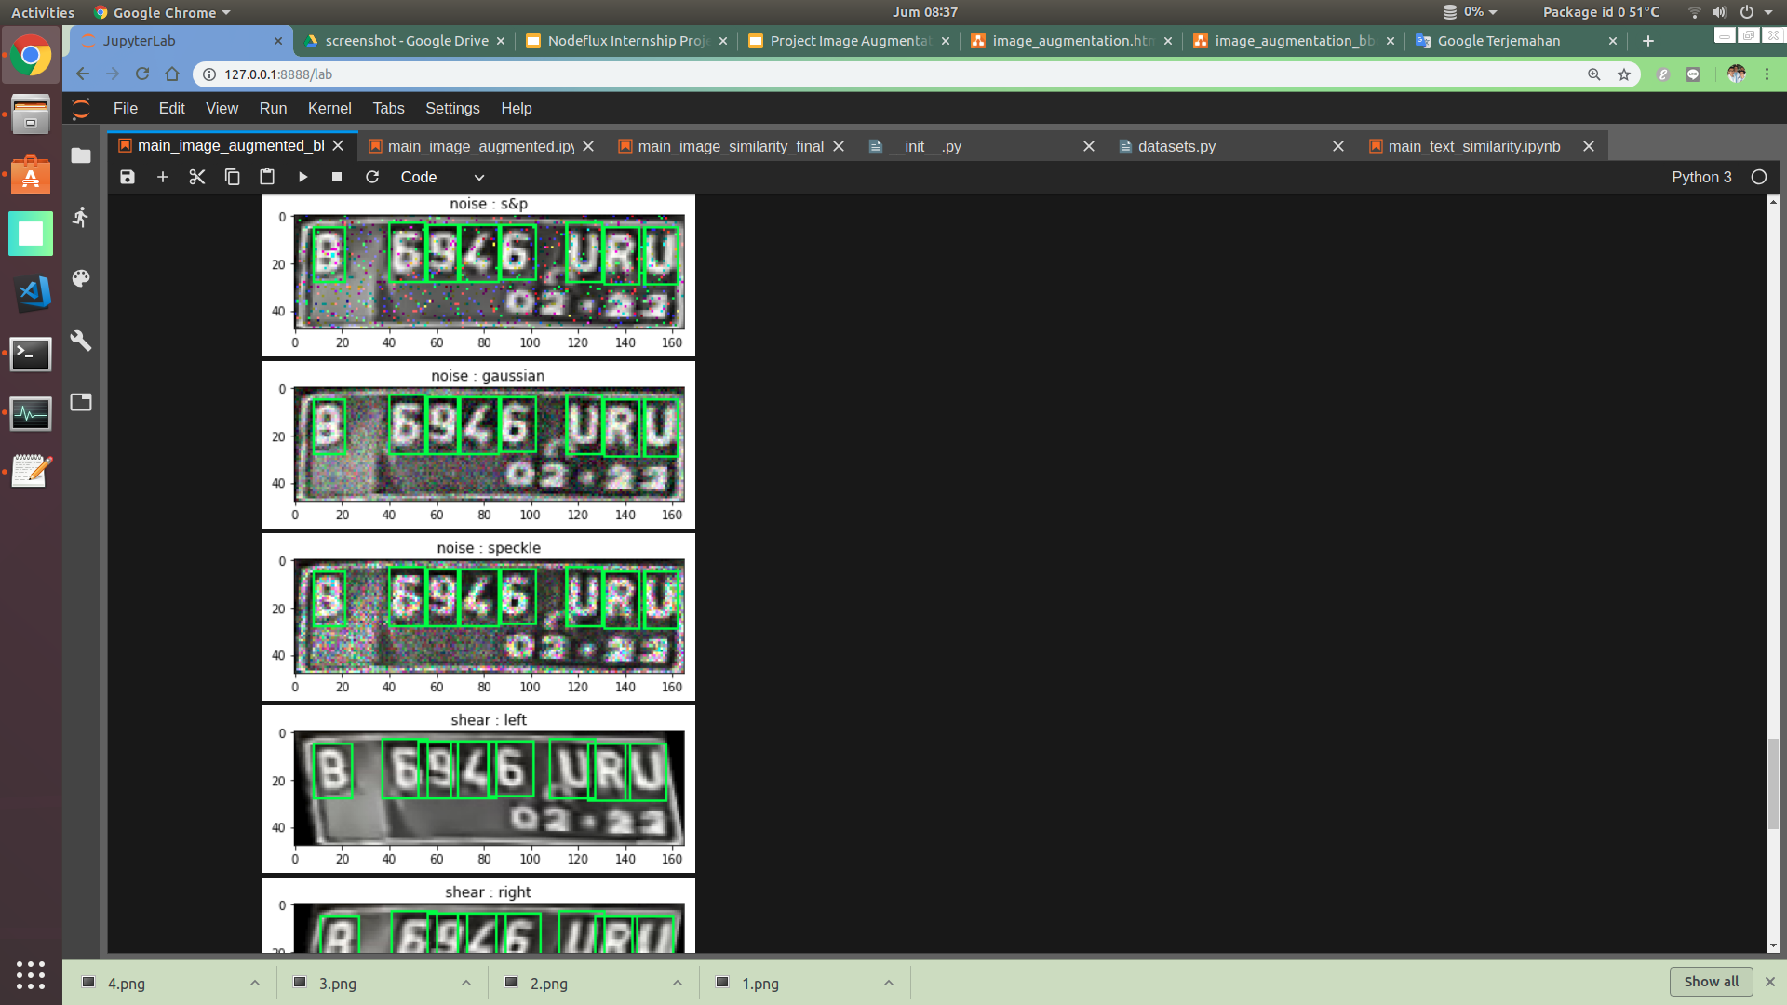
Hasil Augmentasi Gambar
Hasil Augmentasi
Gambar Awal

Slide 20
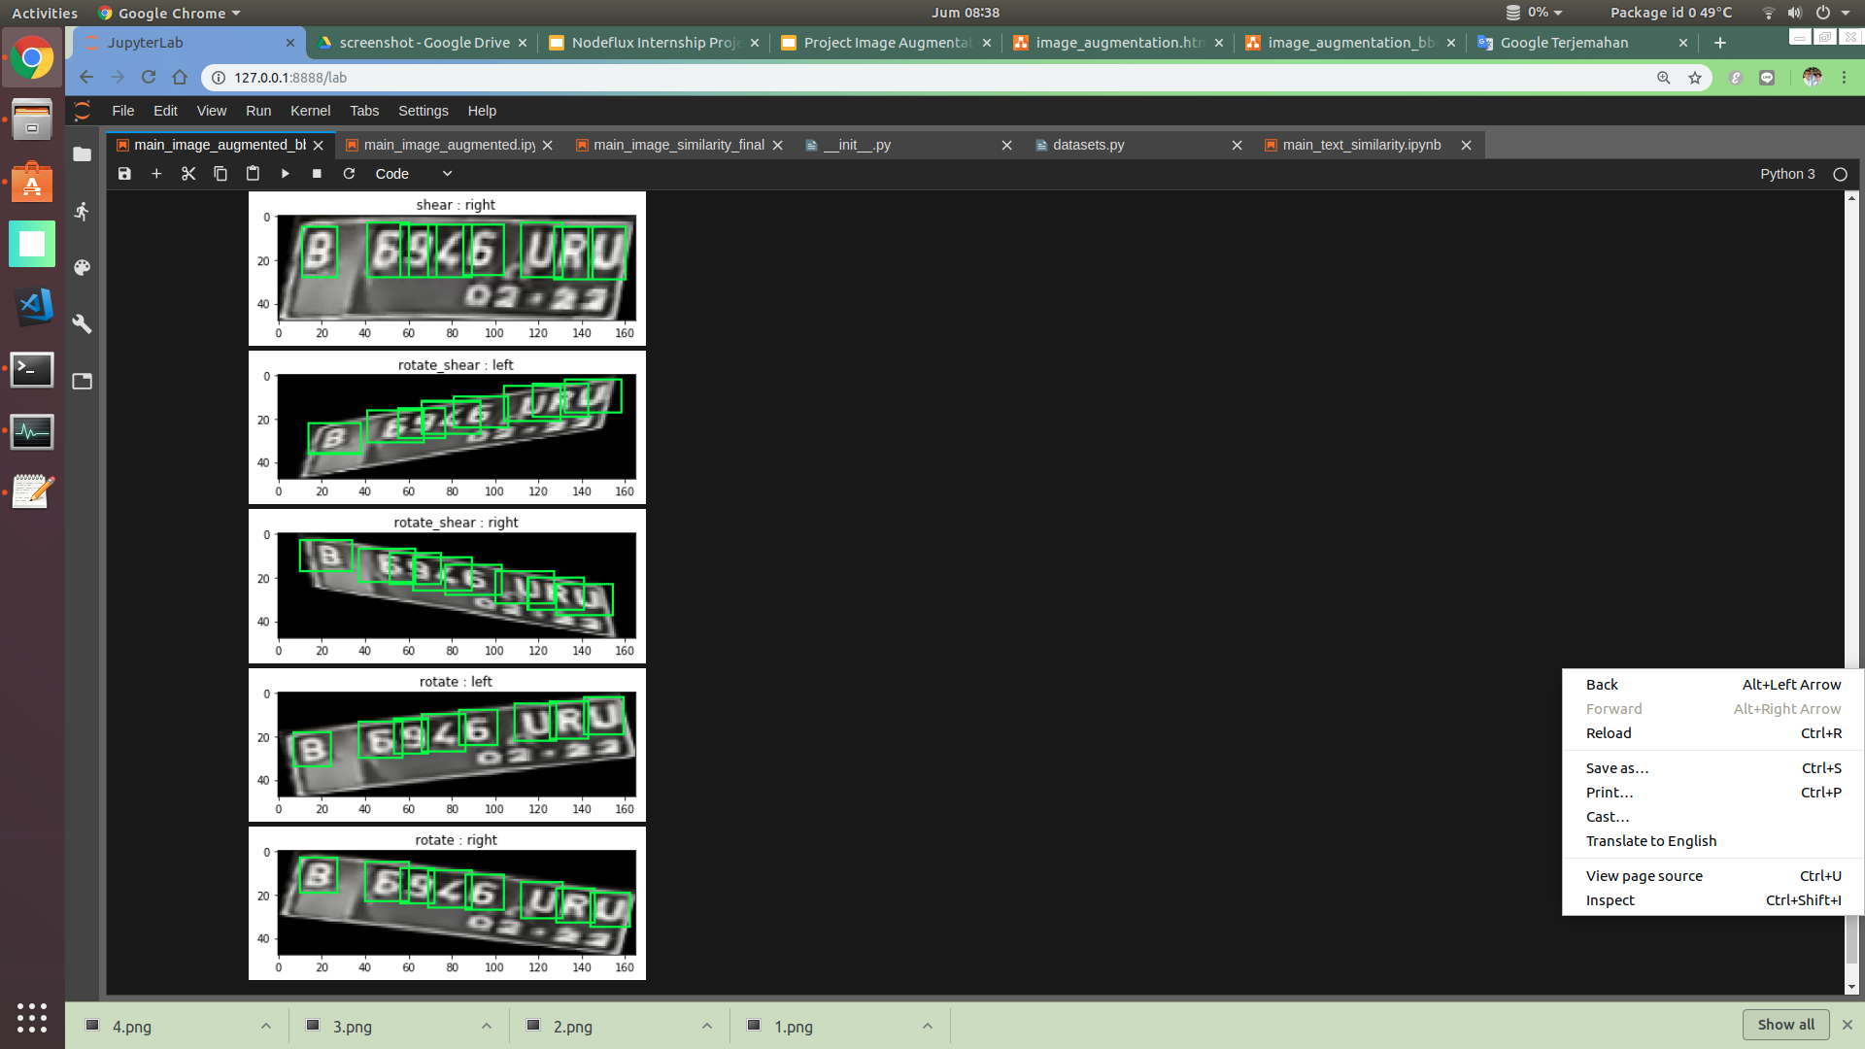
Hasil Augmentasi Gambar
Hasil Augmentasi
Gambar Awal

Slide 21
Bagaimana cara menggunakannya ???
{'bbox_char': [{'label': 'B', 'x1': 7, 'x2': 22, 'y1': 3, 'y2': 27}, {'label': '5', 'x1': 56, 'x2': 72, 'y1': 3, 'y2': 27}, {'label': '8', 'x1': 73, 'x2': 87, 'y1': 4, 'y2': 27}, {'label': 'F', 'x1': 130, 'x2': 146, 'y1': 4, 'y2': 29}, {'label': '1', 'x1': 45, 'x2': 54, 'y1': 3, 'y2': 27}, {'label': '1', 'x1': 91, 'x2': 100, 'y1': 4, 'y2': 27}, {'label': 'R', 'x1': 116, 'x2': 132, 'y1': 4, 'y2': 29}, {'label': 'J', 'x1': 145, 'x2': 161, 'y1': 5, 'y2': 29}], 'image_name': 'B1581RFJ.jpg', 'plate_no': 'B1581RFJ'}
{'blur': ['very_low', 'low', 'med', 'high'],
'intensity': ['glow', 'dark'],
'noise': ['gaussian', 's&p', 'speckle'],
'rotate': ['left', 'right'],
'rotate_shear': ['left', 'right'],
'scale': ['small', 'big'],
'shear': ['left', 'right'],
'translate': ['up', 'down', 'left', 'right']}
from Image_Augmentation_bbox import augmented_image_class
final_class = augmented_image_class(image, dict_bbox)
final_dict = final_class.get_result()
final_dict['scale']['small'][‘images’]
final_dict['scale']['small']['bbox_char']
# To see the type of parameters
final_class.parameter_mode

Slide 22
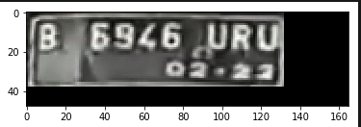
Bagaimana cara menggunakannya ???
[{'label': 'B', 'x1': 5, 'x2': 17, 'y1': 2, 'y2': 21}, {'label': '5', 'x1': 44, 'x2': 57, 'y1': 2, 'y2': 21}, {'label': '8', 'x1': 58, 'x2': 69, 'y1': 3, 'y2': 21}, {'label': 'F', 'x1': 104, 'x2': 116, 'y1': 3, 'y2': 23}, {'label': '1', 'x1': 36, 'x2': 43, 'y1': 2, 'y2': 21}, {'label': '1', 'x1': 72, 'x2': 80, 'y1': 3, 'y2': 21}, {'label': 'R', 'x1': 92, 'x2': 105, 'y1': 3, 'y2': 23}, {'label': 'J', 'x1': 116, 'x2': 128, 'y1': 4, 'y2': 23}]
{'blur': ['very_low', 'low', 'med', 'high'],
'intensity': ['glow', 'dark'],
'noise': ['gaussian', 's&p', 'speckle'],
'rotate': ['left', 'right'],
'rotate_shear': ['left', 'right'],
'scale': ['small', 'big'],
'shear': ['left', 'right'],
'translate': ['up', 'down', 'left', 'right']}
from Image_Augmentation_bbox import augmented_image_class
final_class = augmented_image_class(image, dict_bbox)
final_dict = final_class.get_result()
final_dict['scale']['small'][‘images’]
final_dict['scale']['small']['bbox_char']
# To see the type of parameters
final_class.parameter_mode

Slide 23
2. Benchmark Image Similarity

Slide 24
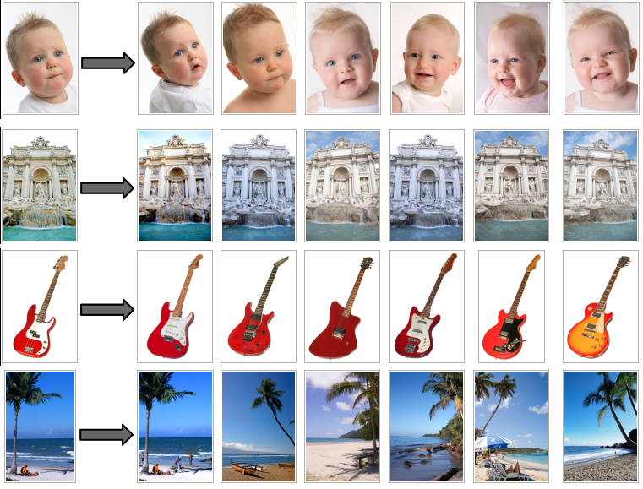
Apa itu Image Similarity

Slide 25
Tujuan Proyek : Image Similarity
Menentukan metode untuk gambar plat nomor yang sama / mirip dengan gambar plat nomor yang berada di database / hasil object detection.
Menentukan performa dari suatu metode kecocokan gambar (image similarity) pada gambar plat kendaraan bermotor.

Slide 26
Apasih kegunaan Image Similarity di dunia nyata ???
Metode kecocokan gambar (Image Similarity) dapat diterapkan di :
Parkiran Kendaraan Bermotor
Jalan Tol

Slide 27
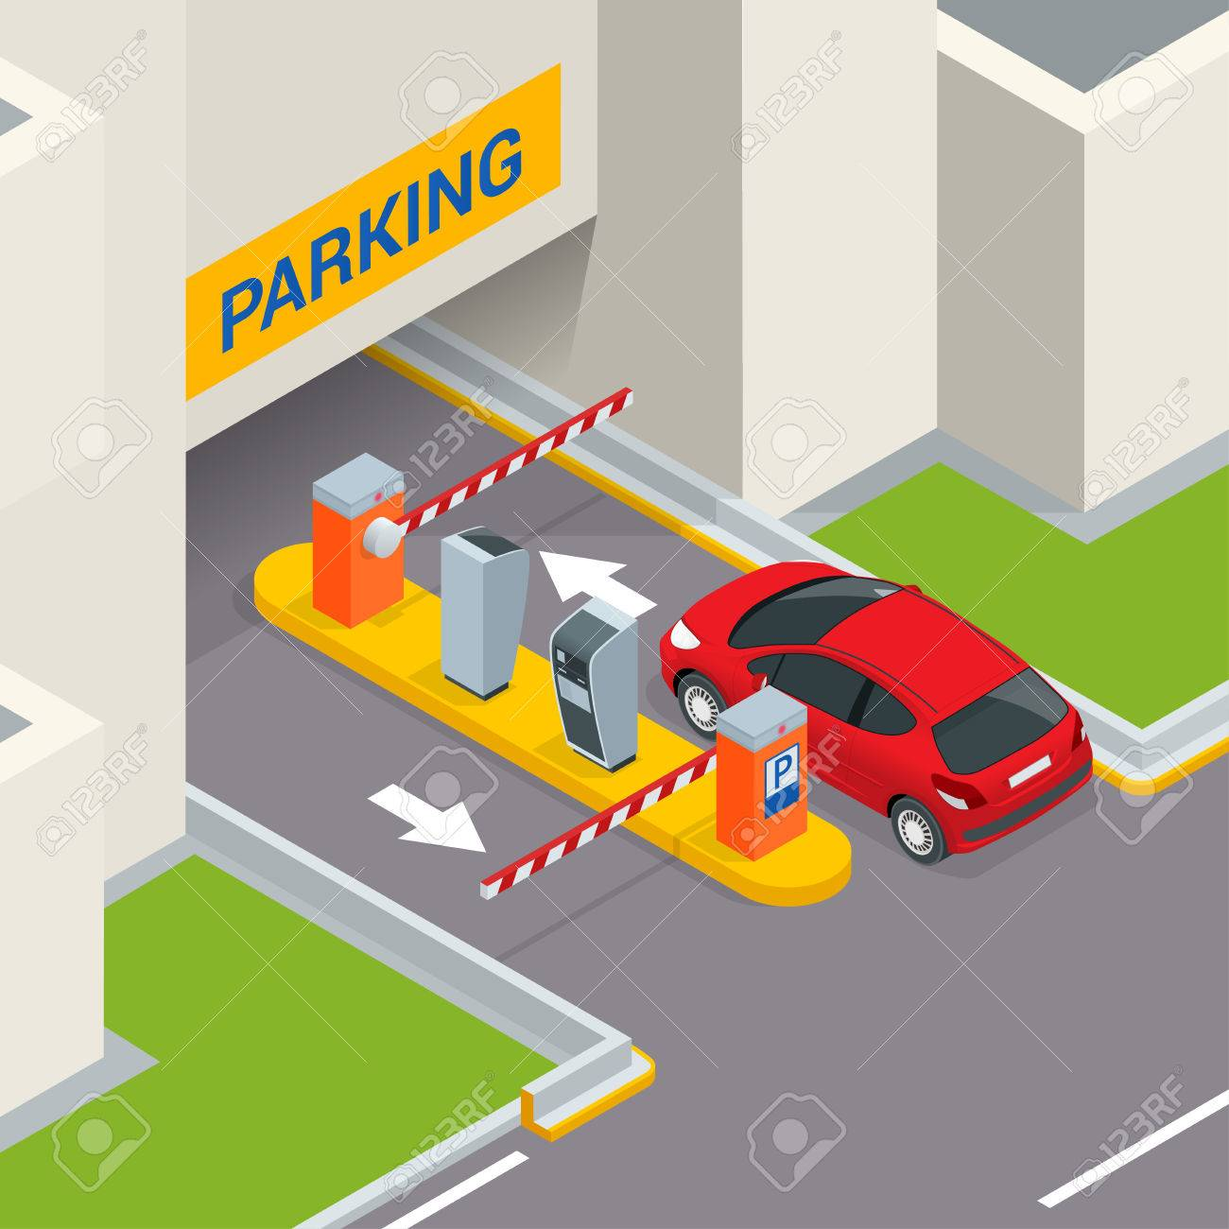
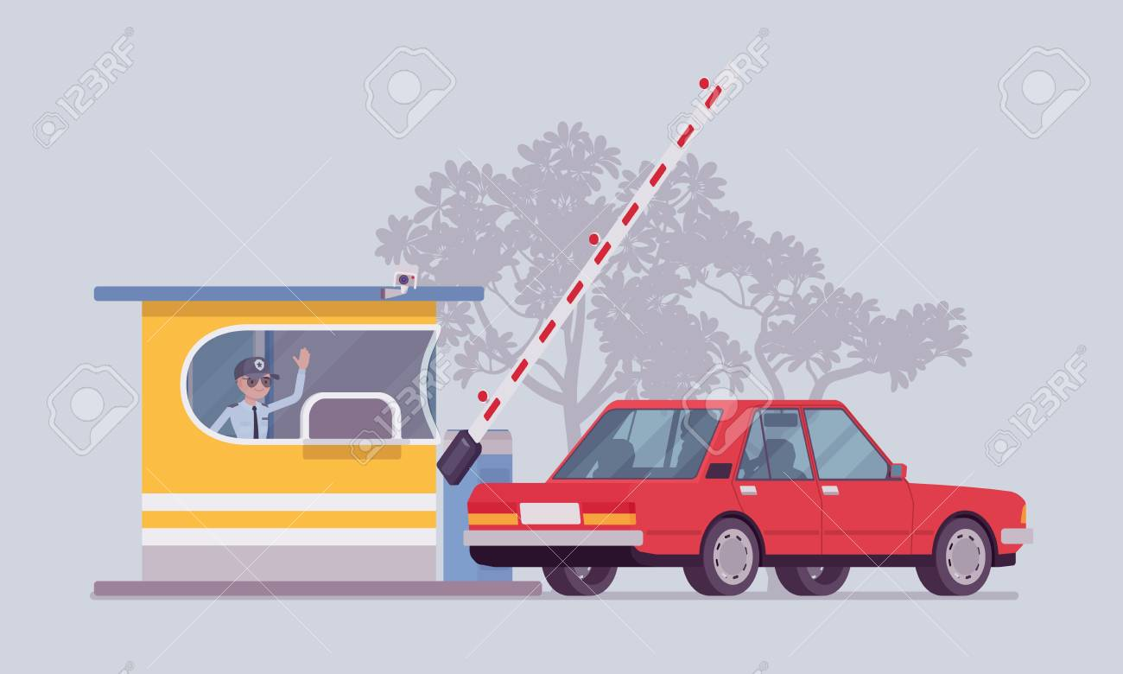
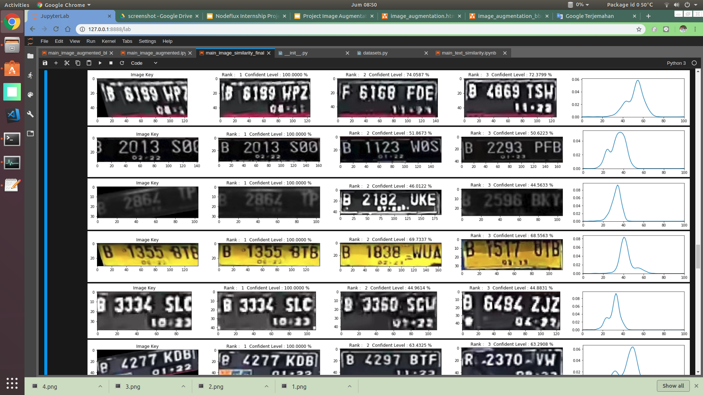
Apasih kegunaan Image Similarity di dunia nyata ???
Mobil masuk
Mobil Keluar
Dibandingkan

Slide 28
Metode yang digunakan untuk Image Similarity
Ada beberapa jenis metode yang digunakan untuk mengecek kecocokan suatu gambar, yaitu :
Hashing Similarity
SIFT (Scale-Invariant Feature Transform)
SURF (Speed Up Robust Features)

Slide 29
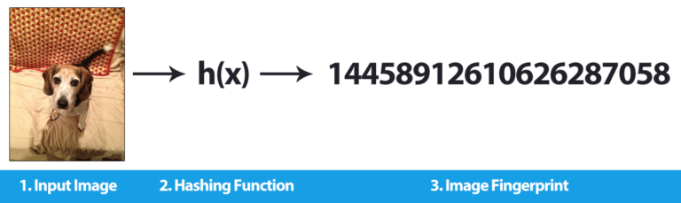
Hashing Similarity

Slide 30
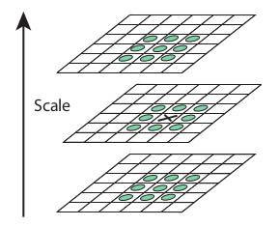
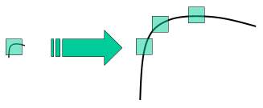
SIFT (Scale-Invariant Feature Transform)

Slide 31
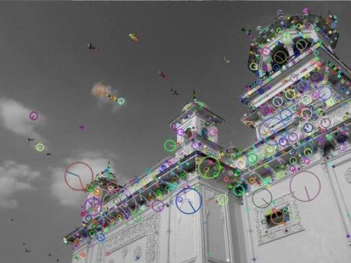
SIFT (Scale-Invariant Feature Transform)

Slide 32
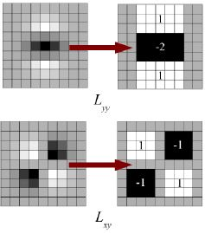
SURF (Speed Up Robust Features)

Slide 33
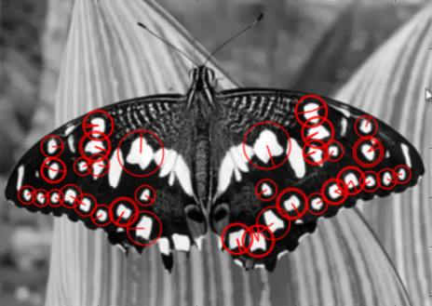
SURF (Speed Up Robust Features)

Slide 34
Bagaimana menentukan metode yang terbaik ???
Untuk menentukan performa yang terbaik, maka dilakukan skenario uji, yaitu :
Mengambil 10 gambar plat nomor secara random dari database
10 gambar tersebut di “augmentasi” agar berbeda dari gambar awal, jenis “augmentasi” dilakukan secara random
Membandingkan 10 gambar tersebut dengan gambar yang ada di database
Mendapatkan akurasi dan durasi dari proses pencocokan gambar untuk setiap metode
Membandingkan akurasi dan durasi untuk semua metode

Slide 35
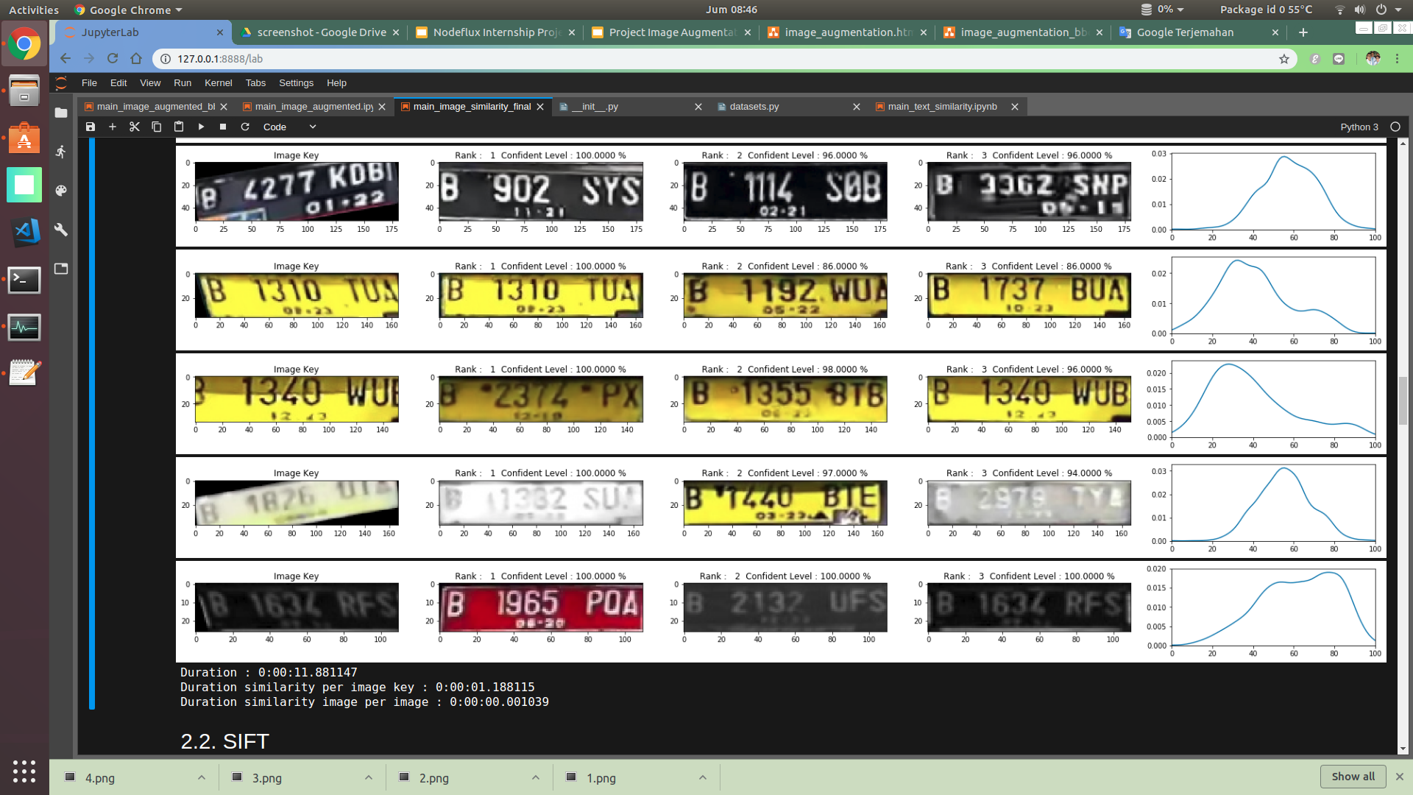
Hashing Similarity
Performance and Accuracy
Accuracy : 53.3333 %

Slide 36
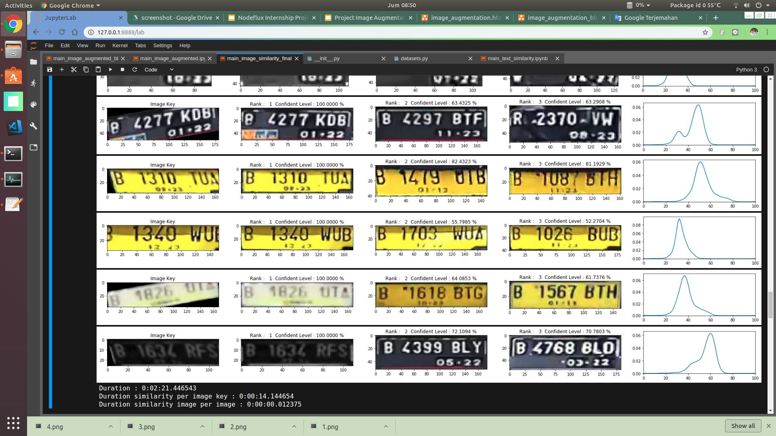
SIFT Similarity
Performance and Accuracy
Accuracy : 100.0000 %

Slide 37
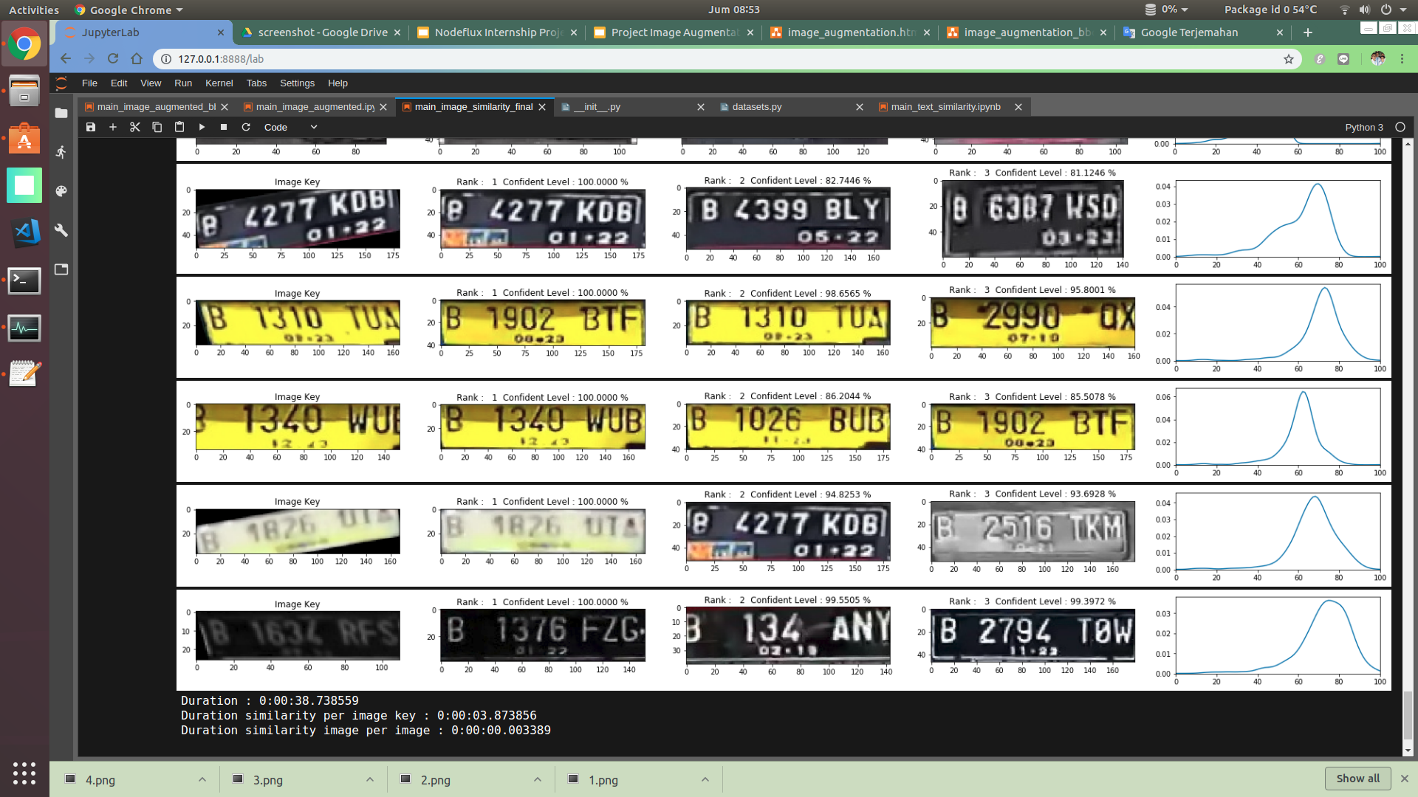
SURF Similarity
Performance and Accuracy
Accuracy : 86.6667 %

Slide 38
Tabel Perbandingan
 | Akurasi | Durasi pencocokan antara 2 gambar
Hashing Similarity | 53.3333 % | 0.001039 detik
SIFT Similarity | 100.0000 % | 0.012375 detik
SURF Similarity | 86.6667 % | 0.003389 detik

Slide 39
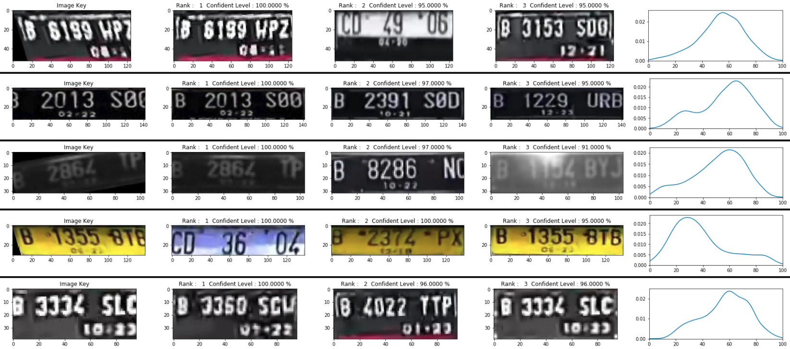
Hashing Similarity

Slide 40
Hashing Similarity

Slide 41
SIFT Similarity

Slide 42
SIFT Similarity

Slide 43
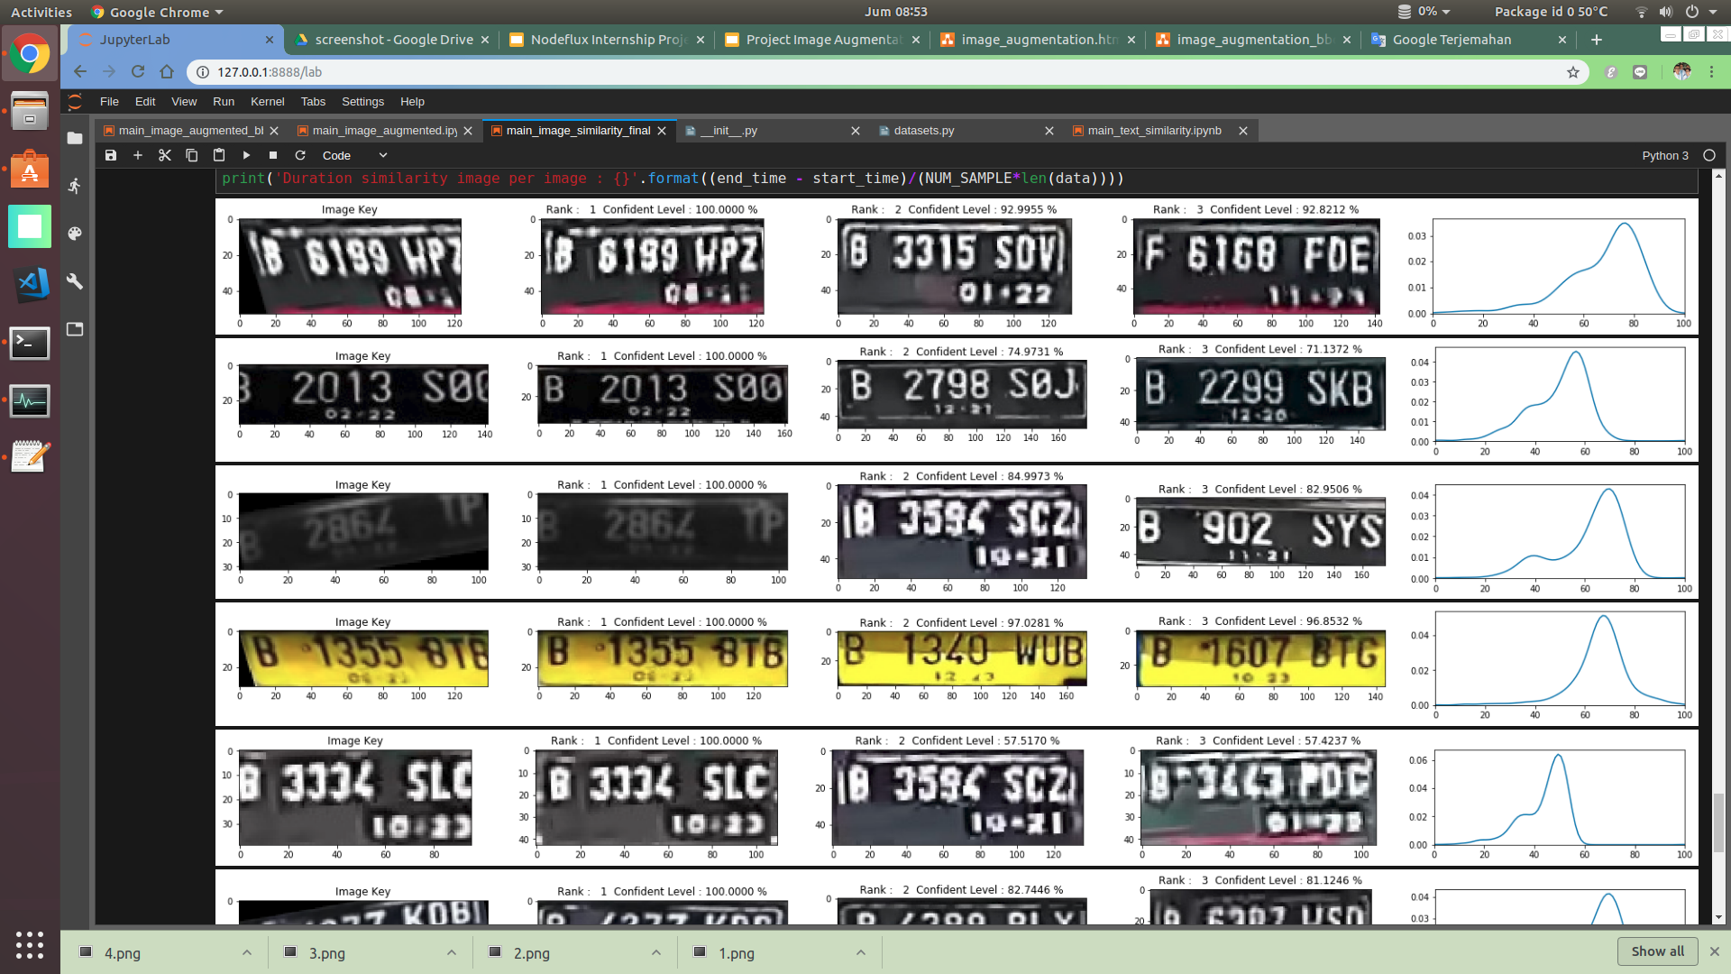
SURF Similarity

Slide 44
SURF Similarity

Slide 45
3. Benchmark Text Similarity

Slide 46
Apa itu Text Similarity
B 3334 SLO
B 3334 SLC
Sama ???

Slide 47
Metode yang digunakan untuk Text Similarity
Ada beberapa jenis metode yang digunakan untuk mengecek kecocokan suatu Text, yaitu :
Levensthein
Sequence Matcher

Slide 48
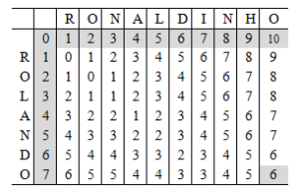
Levensthein Distance

Slide 49
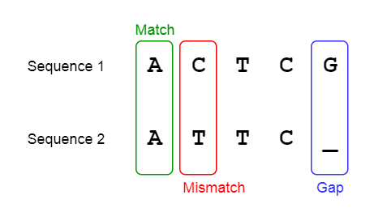
Sequence Matcher

Slide 50
Bagaimana menentukan metode yang terbaik ???
Untuk menentukan performa yang terbaik, maka dilakukan skenario uji, yaitu :
Mengambil 1 text plat nomor secara random dari database
Text plat nomor tersebut di :
Kurangi hurufnya dari sisi kanan hingga 3 huruf
Kurangi hurufnya dari sisi kiri hingga 3 huruf
Diacak hurufnya dari sisi kanan hingga 3 huruf
Diacak hurufnya dari sisi kiri hingga 3 huruf
Membandingkan text plat nomor tersebut terhadap kumpulan text di database
Mendapatkan akurasi dan durasi dari proses pencocokan gambar untuk setiap metode
Membandingkan akurasi dan durasi untuk semua metode

Slide 51
Type Text | Scale | Levensthein |  | Sequence Matcher
Reduction (Right Side) | 1 | 1-st | 0:00:00.629836 | 1-st | 0:00:00.037645
 | 2 | 1-st | 0:00:00.551917 | 1-st | 0:00:00.031159
 | 3 | Out of range | 0:00:00.451274 | 1-st | 0:00:00.031960
Reduction (Left Side) | 1 | 1-st | 0:00:00.712576 | 1-st | 0:00:00.032850
 | 2 | 1-st | 0:00:00.605252 | 1-st | 0:00:00.029397
 | 3 | 2-nd | 0:00:00.474401 | 1-st | 0:00:00.023243
Random (Right Side) | 1 | 1-st | 0:00:00.809448 | 1-st | 0:00:00.040803
 | 2 | 1-st | 0:00:00.754603 | 1-st | 0:00:00.041161
 | 3 | 2-nd | 0:00:00.904185 | 2-nd | 0:00:00.044383
Random (Left Side) | 1 | 1-st | 0:00:00.746149 | 1-st | 0:00:00.037677
 | 2 | 1-st | 0:00:00.735755 | 1-st | 0:00:00.030872
 | 3 | 1-st | 0:00:00.728360 | 1-st | 0:00:00.028817

Slide 52
Tabel Perbandingan
 | Accuracy | Speed
Levensthein Similarity | 86.1111 % | Fast
Sequence Matcher Similarity | 97.2222 % | Very Fast

Slide 53
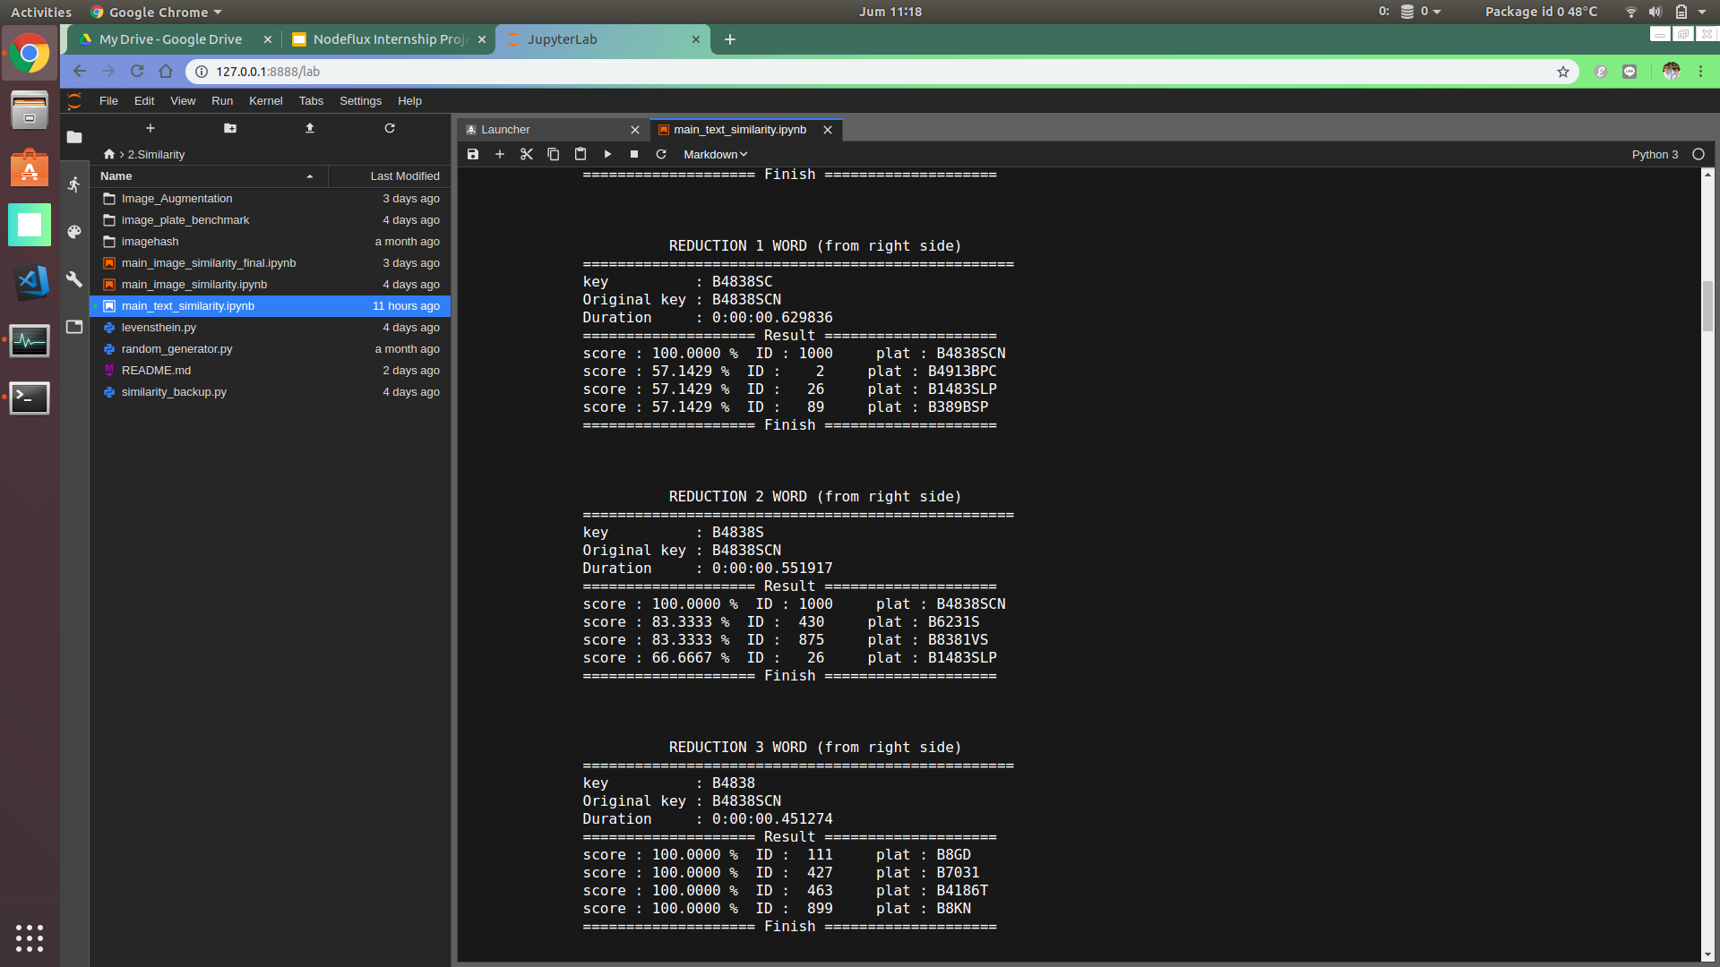
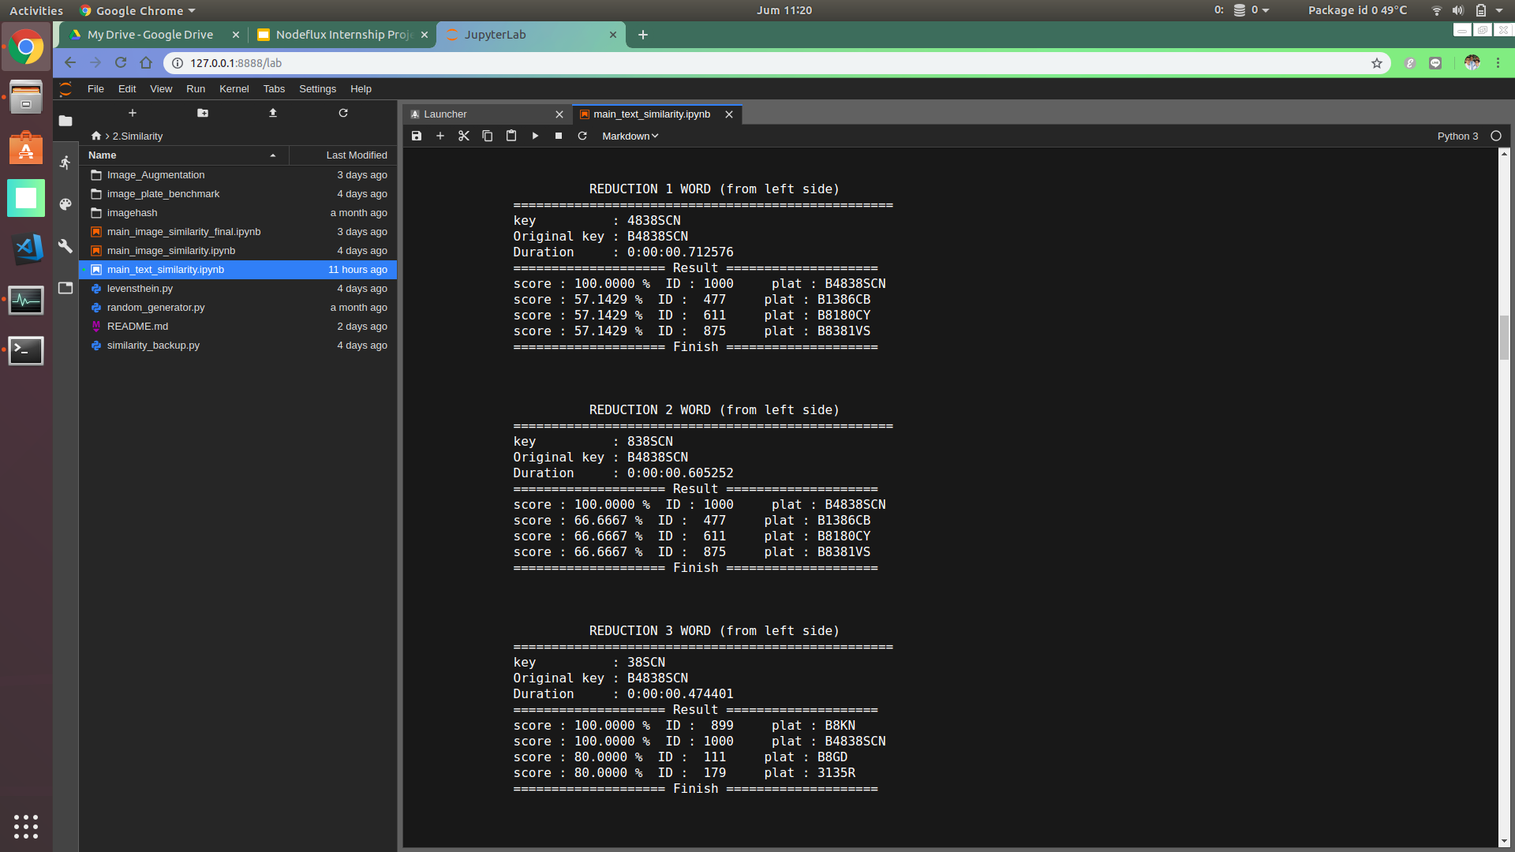
Levensthein Similarity

Slide 54
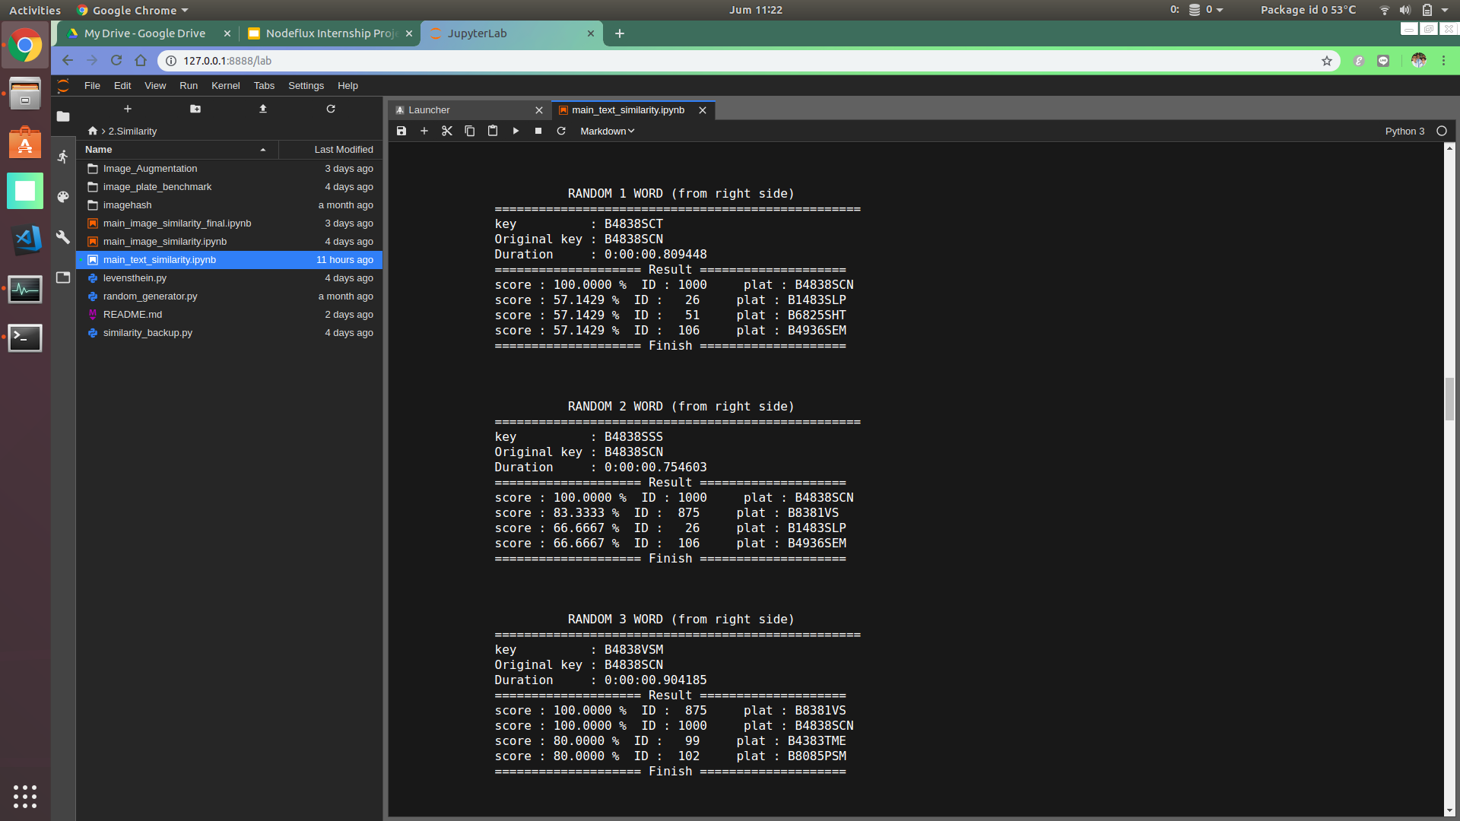

Levensthein Similarity

Slide 55


Sequence Matcher Similarity

Slide 56


Sequence Matcher Similarity

Slide 57
Proyek yang belum optimal

Slide 58
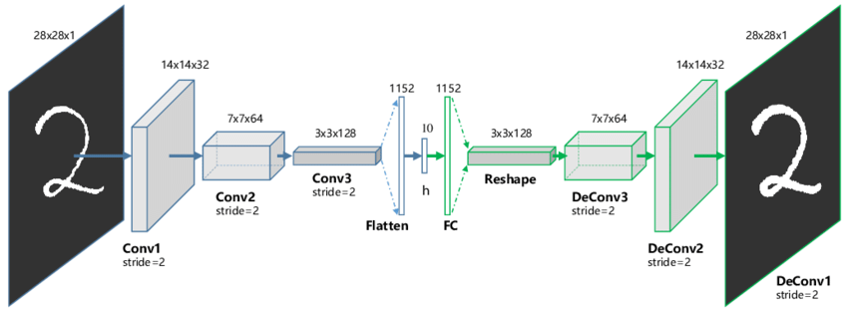
Convolutional AutoEncoder
https://www.researchgate.net/profile/Xifeng_Guo/publication/320658590/figure/fig1/AS:614154637418504@1523437284408/The-structure-of-proposed-Convolutional-AutoEncoders-CAE-for-MNIST-In-the-middle-there.png

Slide 59
Skills

Slide 60
Hal baru yang dipelajari
Docker
Train YOLO from AlexeyAB Repository
JSON data structure
Create Python3 Packages
Image Augmentation
Image Augmentation with Bounding Box
Image Similarity
Benchmarking

Slide 61
Hal yang diperdalam
Algorithm / Logic
Object Oriented Programming Python3 (OOP)
Deep Learning Architecture
GIT

Slide 62
Terima Kasih

